Slide 1


Louis PIOT
Présente cette semaine…
LA 5G

Slide 2





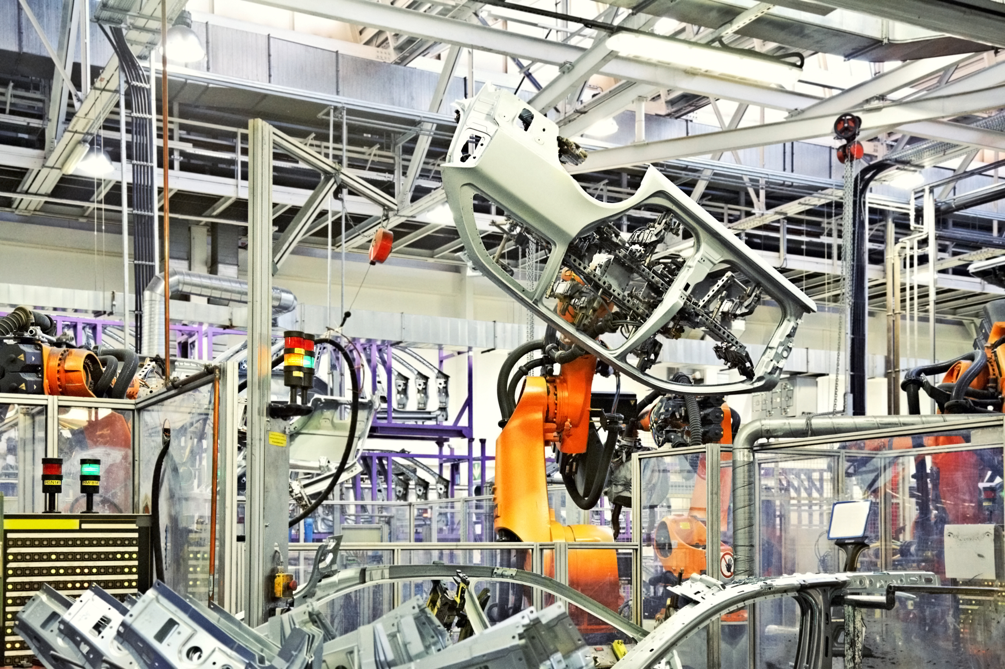



  Présentation et fonctionnement
La 5G est la cinquième génération de technologie de communication sans fil. Attendue pour 2020, elle remplacera à terme l’actuelle 4G. Basée sur plusieurs nouvelles technologies, cette nouvelle génération de réseaux de communication sans fil laisse espérer de nombreux cas d’usage, grâce à de nouvelles performances.
Augmentation du débit
Optimisation de la consommation d’énergie
Temps de latence réduit
Network slicing
Comparaison des performances 4G/5G**
Performances | 4G | 5G
Débit maximal (Gbit/s) | 1 | 20
Débit utilisateur (Mbit/s) | 10 | 100
Latence (millisecondes) | 40 | 1
Efficacité énergétique | x1 | x100
Débit sur une zone (Mbit/s/m²) | 0.1 | 10
*Source Statista
** Source ARCEP 2017
  Applications
Les familles d’usages de la 5G se classent en trois grandes catégories​
eMBB
uRLLC
mMTC
Enhanced Mobile Broadband : cette catégorie offre une connexion en ultra haut débit, nécessaire à certaines services et applications plutôt orientés grand public.
Ultra Reliable Low Latency Communication: cette catégorie comprend les communications ultra-fiables et à faible latence.
Massive Machine Type Communication ou Massive IoT. Cette catégorie répond à l’augmentation exponentielle du nombre d’objets connectés. La 5G permettra de connecter des objets très densément répartis sur le territoire.
Smartgrids
Industrie
Conduite autonome
chirurgie assistée à distance
Conduite autonome
Smart cities

Slide 3







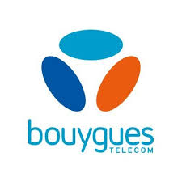





  Acteurs
Institutions
Opérateurs
Nouveaux acteurs
Publication d’études, de feuilles de route, organisation de consultations publiques, mise en place de partenariats avec le gouvernement, attribution des fréquences aux opérateurs et autorisation des expérimentations
Fr: Bouygues/Orange/SFR
USA: Verizon, AT&T
Corée: Samsung
Japon: Docomo
Nouveaux acteurs: intermédiaires, fournisseurs de services en ligne, fournisseurs de services de communication…
Nouveaux services: Cyber sécurité, Big data analyctics
L’émergence de la 5G va modifier la chaine de valeur actuelle et voir arriver de nouveaux entrants
  Limites et contraintes
Importants coûts de déploiement
Acquisition des bandes de fréquences, investissement dans les infrastructures… Toutes ses structures représentent d’importants coûts nécessaires au déploiement de la 5G.
Dépendance à d’autres technologies
Pour être à la hauteur des attentes qu’elle véhicule, la 5G est dépendante d’autres technologies: NOMA, MEC, network slicing.
Interrogations légales
La 5G, et ses avancées en matière de transmission des données, inquiète en ce qui concerne la protection des données utilisateurs.
Risques liés à la cybersécurité
L’usage de la 5G dans d’autres domaines que la communication grand public (industrie par exemple), constitue un risque supplémentaire d’attaques cyber pour un certain nombre d’acteurs.
Débat sur la neutralité du net
Enfin, la sauvegarde du principe de neutralité du net fait débat, notamment avec la mise en place du network slicing.

Slide 4
  Pour aller plus loin…
2019
Ouverture des sites pilotes 5G et lancement de la procédure d’attribution des fréquences
Décision sur l’attribution des fréquences et premiers déploiements et ouvertures des premiers services 5G
2020
2022
Disponibilité de la bande 700 MHz dans tous les États membres
la 5G doit être proposée dans les grandes villes et le long des grands axes de transport
2025
Il peut être intéressant de se pencher plus précisément sur le sujet de la 5G dans l’industrie: optimisation de la production, gestion des applications critiques, assistance technique à distance, privatisation des réseaux… la 5G semble être taillée pour l’industrie du futur.
Si cette technologie vous intéresse et que vous souhaitez obtenir plus d’informations, n’hésitez pas à me joindre via louis.piot@wavestone.com.
Merci et à la semaine prochaine pour une nouvelle technologie !

